Slide 1
75-летию победы посвящается
8А и 8Б классы представляют проект по истории:
Моя страница
Великой Отечественной войны.
ЧАСТЬ 1
Учитель Бутенко Т.В.

Slide 2
На полях сражений

Slide 3
Гусева Юля 8А

Slide 4
Морозова Алёна 8А

Slide 6
Елышева Даша 8а

Slide 7
Мурзагалиева Амина 8б

Slide 8
Яниева Лера 8А

Slide 9
Галушко Даша 8А

Slide 10
Кош-кина Свет-лана 8б

Slide 11
Джавадова Настя 8а

Slide 12
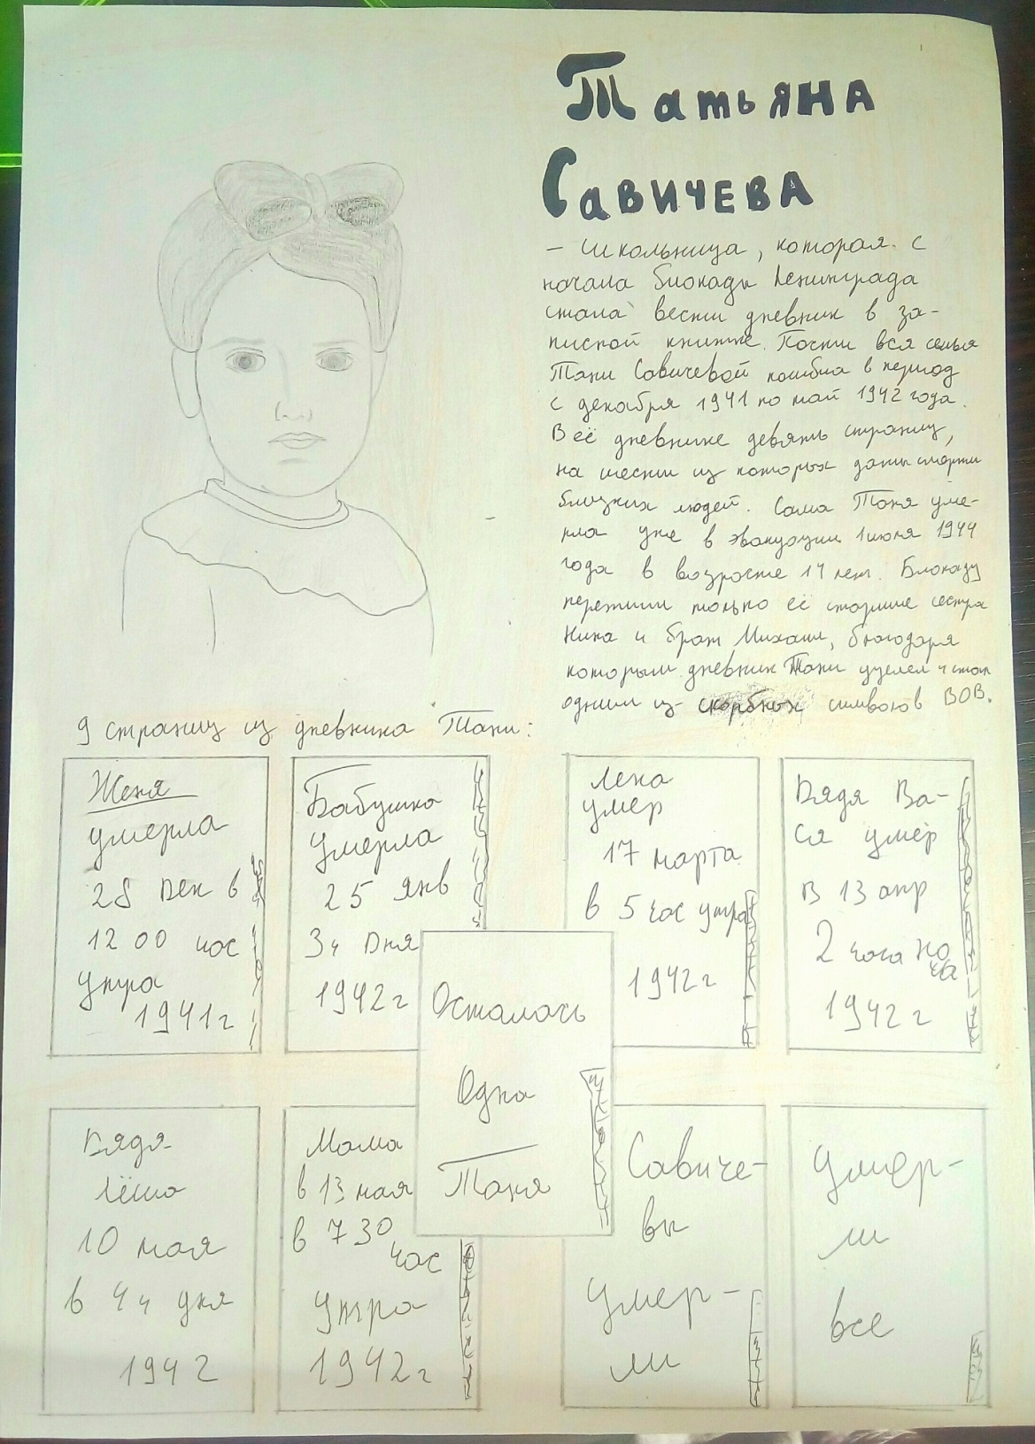
Кон-дирова Женя 8Б

Slide 14
Мальцев Дмитрий 8б

Slide 15
Мукумжанов Нурсултан 8а

Slide 17
Гребнев Степан 8А

Slide 20
Мыльникова Инга 8А

